Slide 1
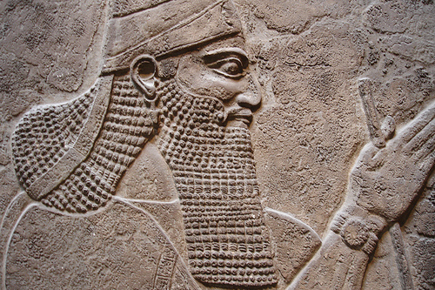
מסע סנחריב ליהודה (701 לפנה"ס)

Slide 2
מנסרת סנחריב (700 לפנה"ס)- המוזיאון הבריטי בלונדון (גובה 37.5 ס"מ)

Slide 3
נתיב הצבא האשורי

Slide 4
תבליט כיבושה של העיר לכיש חלק 1: התוקפים המרוחקים ביותר מהחומות- שימוש בחצים ובאבני קלע. ברקע- עצי גפן ותאנה

Slide 6
חלק 2: שלושה טורי התקפה. שימוש ברמחים וחצים.

Slide 7
חלק 3: העיר הנצורה. התוקפים עולים בסוללות לעבר חומות העיר. ישנו שימוש במכונות מצור ובאילי ברזל לניגוח. מגיני העיר על המגדלים בחומה, יורים חצים וזורקים לפידי אש כלפי מכונות העץ. שבויים מתחילים לצאת מהעיר, חלקם מוצאים להורג בו-במקום בשיפודי ענק מול מגיני העיר.

Slide 8
חלק 4: שלל מוצא מהעיר

Slide 9
חלק 5: השבויים מובלים לגלות.

Slide 10
השבויים מניפים ידיהם בתחינה על חייהם, חלקם מוצאים להורג לאורך הדרך.

Slide 11
חלק 6: השלל והשבויים מובלים אל סנחריב המלך

Slide 12
חלק 7: האוהל המלכותי וחיל המשמר

Slide 13
חלק 8: המחנה הצבאי האשורי

